Slide 1



РОЗРОБКА СКАНЕРУ ПРОЦЕСІВ ОПЕРАЦІЙНОЇ СИСТЕМИ
Виконавець: Пархоменко Д.І.
Керівник: Нехай В.В

Slide 2
Вступ. Процес, потоки
Процес— послідовність операцій при виконанні програми, що є наборами байтів, які інтерпретуються центральним процесором як машинні інструкції, дані та стекові структури.
Потоком (потік керування, нитка, thread) називають набір послідовно виконуваних команд процесора, які використовують загальний адресний простір процесу. Оскільки в системі може одночасно бути багато потоків, завданням ОС є організація перемикання процесора між ними і планування їхнього виконання.
Процесом називають сукупність одного або декількох потоків і захищеного адресного простору, у якому ці потоки виконуються.

Slide 3
Порівняння існуючих програм управління процесами
3
Критерій | AnVir Task Manager | Process Explorer | Bill2's Process Manager | Process Lasso | Сканер процесів операційної системи
Інформація про об’єм використання cистемних ресурсів | + | + | + | + | +
Ім'я процесу | + | + | + | + | +
Крос-платформленість | - | - | - | - | +
Інструмент для боротьби з вірусами і шпигунським пз | + | - | - | - | -
Наявність безкоштовної підписки | + | + | + | + | +
Зручність інтерфейсу | + | + | + | + | +
Хмарна база даних | - | + | - | - | +
Інструмент для пошуку потрібного процесу | - | + | - | - | -
Легкість в використанні | + | + | + | + | +
Можливість заборонити процес на виконання | - | - | - | + | +

Slide 4
Постановка задач:
перегляд списку всіх запущених процесів в системі;
перегляд інформації про використання системних ресурсів кожним процесом;
перегляд інформації навантаження на систему;
сортування списку всіх запущених процесів;
можливість завершення процесу;
можливість додавання процесу в список заборонених та його видалення з нього;
відправка та отримання даних до бази даних .

Slide 5
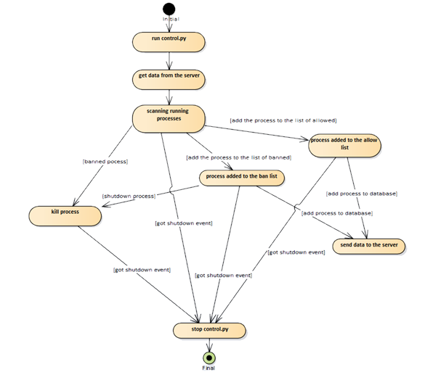
Діаграма станів додатку «Scanner»

Slide 6
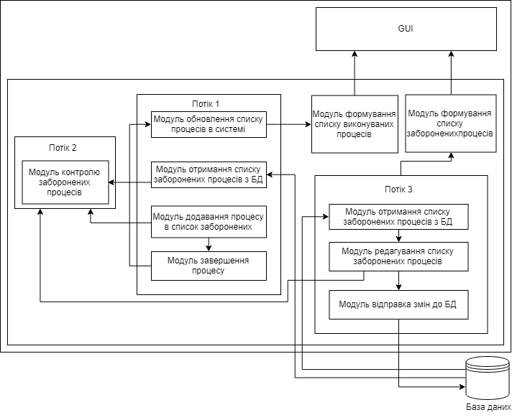
Архітектура розроблюваного додатку

Slide 7
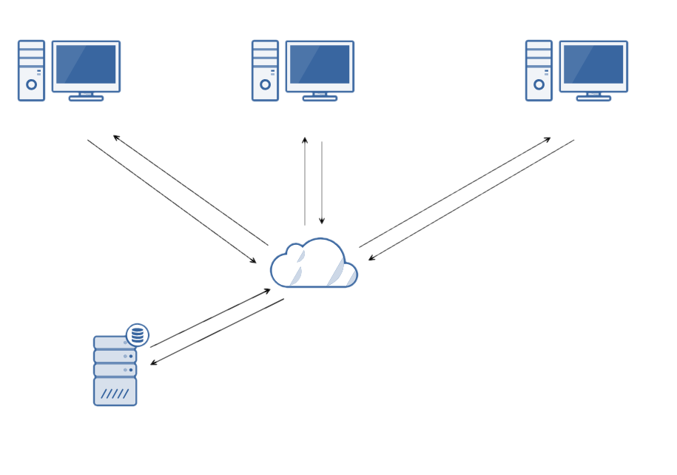
Вузли системи сканеру процесів
операційної системи
…
Комп’ютер 1
Комп’ютер 2
Комп’ютер n
Інтернет
Сервер бази даних

Slide 8
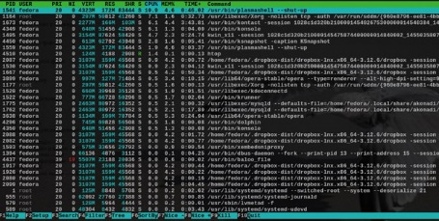

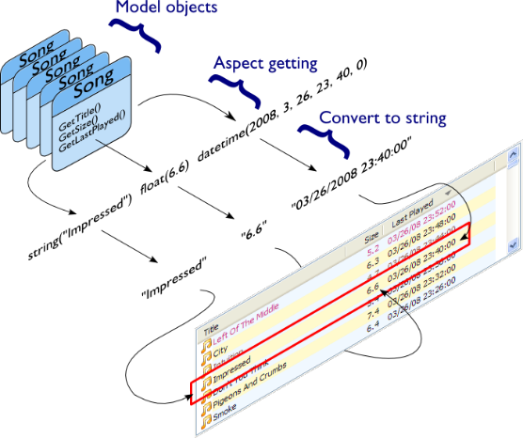


Використані бібліотеки
Psutil
Threading
wxPython
ObjectListView
Psycopg2
Psutil
Psycopg2
ObjectListView
Threading

Slide 9
Системні вимоги
Python 3.6+
512 МБ оперативної пам’яті
Одноядерний процесор з частотою 800 МГц
Швидкість інтернету не менше 2 мегабіт
Роздільна здатність дисплею від 800*600

Slide 10
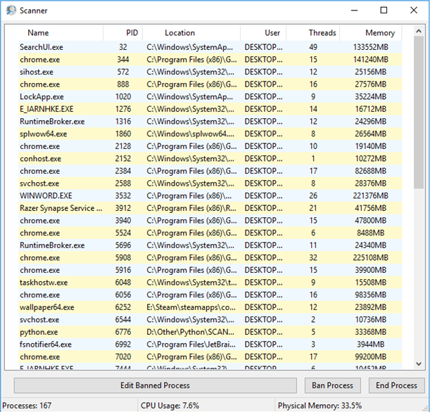
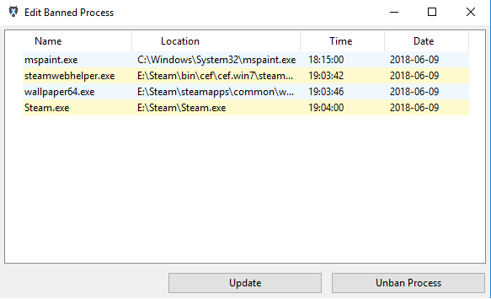
Інтерфейс користувача

Slide 11
Висновки
У ході виконання дипломної роботи був реалізований сканер процесів операційної системи який зберігає данні в хмарній базі даних. Був реалізований весь запланований функціонал:
Удосконалення системи можливо в сторону розширення функціональних можливостей, а також можливе покращення надійності та швидкості додатку.
перегляд інформації про процеси її сортування;
перегляд інформації про навантаження на систему;
можливість завершення процесу;
додавання в список заборонених та його видалення;
відправка та отримання даних до бази даних.

Slide 12
Дякую за увагу !

